Slide 1
История души Обломова
Знакомство с главным героем романа

Slide 2
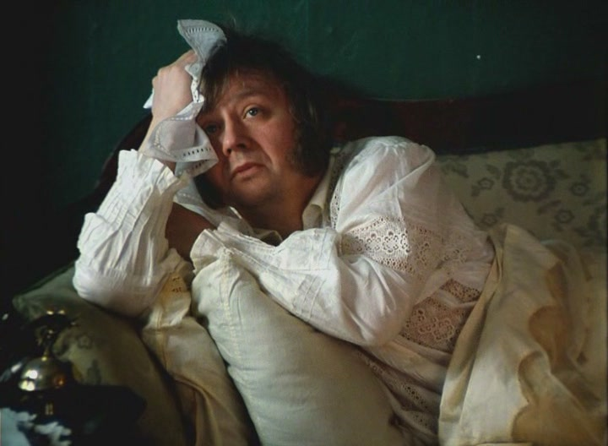
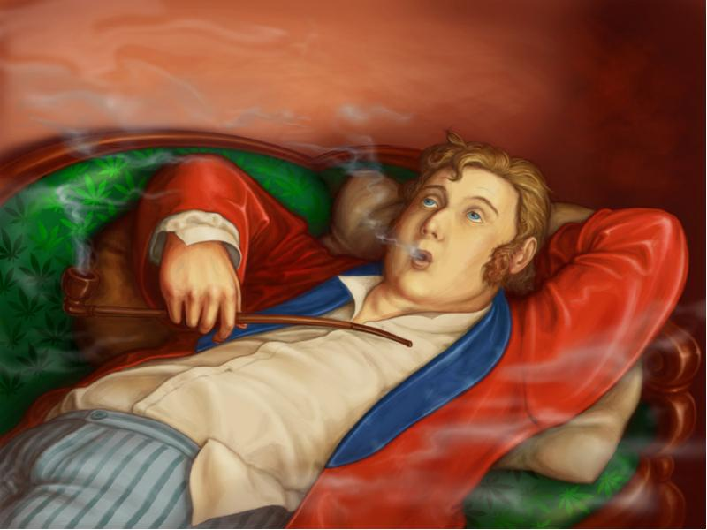
Первое знакомство с героем: Кто такой Илья Ильич Обломов?
Возраст, социальное положение
Портрет
Образ жизни
Описание квартиры
Неразрешимые проблемы Обломова

Slide 3
Первое знакомство с героем: возраст
О возрасте Ильи Ильича Обломова говорится в самом начале романа: около тридцати двух – тридцати трех лет. В тексте еще не раз встречаются указания на возраст: «стукнуло тридцать лет», в течение двадцати лет он жил с родными в провинции, а теперь двенадцатый год живет в Петербурге.

Slide 4
Первое знакомство с героем: образ жизни
Персидский халат был любимой одеждой Обломова. Даже больше, он был частью его самого. Он так же, как и хозяин, был мягок, гибок, и как послушный раб, подчинялся малейшему движению тела. Туфли на нем были мягкие, длинные, широкие. Спуская ноги с кровати на пол, он безошибочно попадал в них сразу. Халат и туфли останутся неизменными на протяжении всего действия романа.

Slide 5
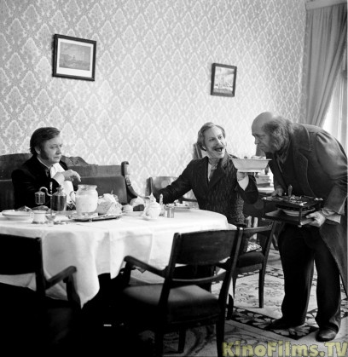
Анализируем II-IV главы
Расскажите о гостях Обломова:
Кто они?
Чем занимаются?
Как относятся к Обломову?
Как Обломов оценивает их?

Slide 6
«Гости» Обломова
Задание! Охарактеризуйте каждого гостя с точки зрения
1) внешнего вида,
2) манеры вести себя
3) причины прихода , используя цитаты . Обратите внимание на сами фамилии : о чем они говорят ?
Сделайте вывод о том, какой тип личности второй половины XIX века перед нами.
Актуален ли этот тип сейчас?

Slide 8
Выводы!
Роман «Обломов» - реалистическое произведение , в котором представлены типические образы того времени
Также автором поднимается социальный вопрос : откуда берутся такие типы? Что является причиной их возникновения и развития?
Все эти разные герои – разночинцы, щеголи, мошенники и т.д. – крутятся вокруг одного образа – Обломова – дворянина , и всем он по своему « нужен »
Возникает вопрос:
Откуда взялся тип Обломова?
Почему он всем «нужен»?
Обломов – это тип или характер?

Slide 9
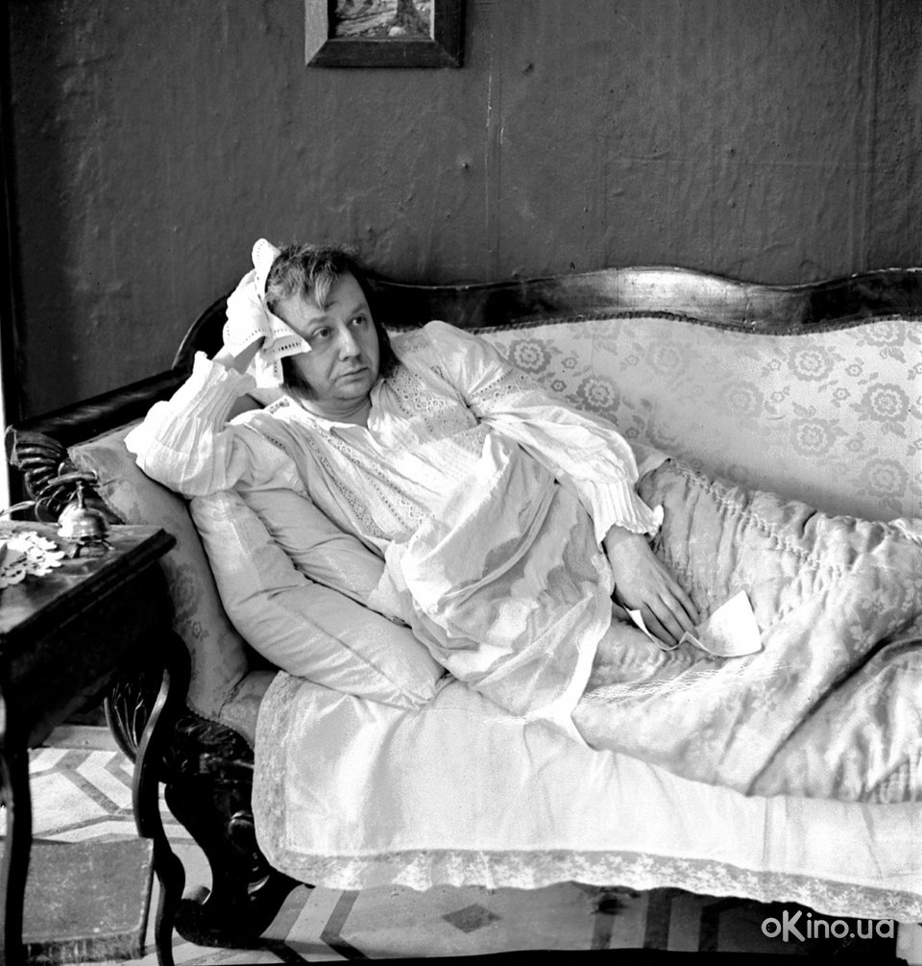
Анализируем V-VI главы
Жизнь Обломова в Петербурге:
Цель приезда в столицу;
Представления о жизни, о службе;
Причина отставки;
«Что ж он делал дома?»

Slide 10
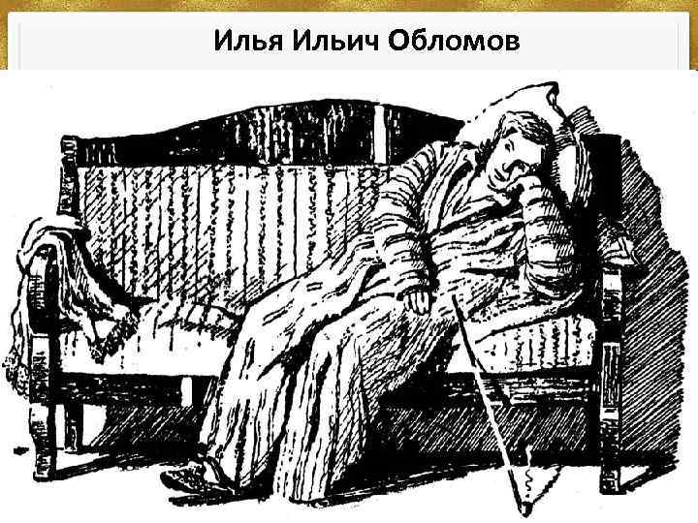
Цель приезда в столицу
Обломов приехал в Петербург, чтобы устроиться на службу и жениться. Однако планам не суждено было сбыться, ведь работа вгоняла этого персонажа в тоску.

Slide 11
Анализируем I, VII, VIII, X главы
Захар:
Кто он такой?
Каков его характер, отношение к Обломову?
Каковы черты сходства между слугой и барином?

Slide 12
Образ Захара
Принято считать, что слуги во многом копируют своих хозяев. - Можно ли отнести это утверждение к Захару? Захар медлителен, неповоротлив, ленив, нехотя выполняет распоряжения барина, вернее — делает вид, что собирается их выполнить, с готовностью пускается в перебранку с хозяином, но ворчит беззлобно, уважая власть барина над собой. Весь его облик дышит особым досто­инством, он воспринимает себя хранителем старинного духа обломовского дома, тоскует по старине «барского широкого и покойного быта в глуши деревни», служит так, как, с его точки зрения, должны были служить слуги в доме Обломова. Он дорожит своими бакенбардами, своим сюртуком, как напоминанием о былом величии Обломовки.

Slide 13
Итоги урока
Первая часть романа является экспозицией, знакомящей с главным героем, его характером, образом жизни, с окружающими его людьми.
Чтобы глубже понять Обломова, нужно обратиться к его детству, к истокам его души.

